Slide 1
简仿知乎日报
21551175 林永乐

Slide 2
数据来源
https://github.com/izzyleung/ZhihuDailyPurify/wiki/知乎日报-API-分析
知乎日报的消息以JSON格式输出
HTTP Method 为GET

Slide 3
第三方库
pod 'AFNetworking', '~> 3.0.2'
pod 'UIImage+BlurredFrame', '~> 0.0.4'
pod 'MBProgressHUD', '~> 0.9.1'
pod 'MJExtension',:inhibit_warnings => true
pod 'MJRefresh', '~> 3.0.7'
pod 'Masonry', '~> 0.6.3'
pod 'PNChart', '~> 0.8.7'

Slide 4
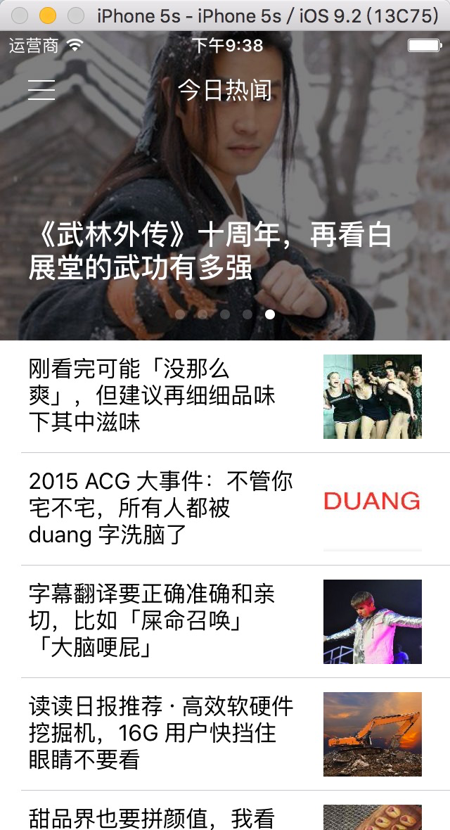

主页面
首部是自动轮播的热门消息
底下是图文并排的文章列表
支持顶部图片缩放和下拉刷新
刷新控件为环形轨迹，刷新时为转菊花控件

Slide 5
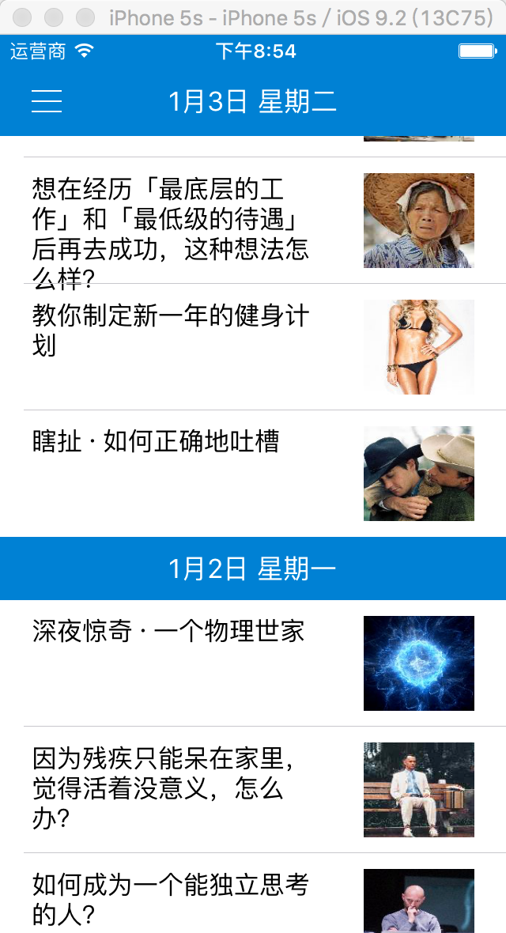
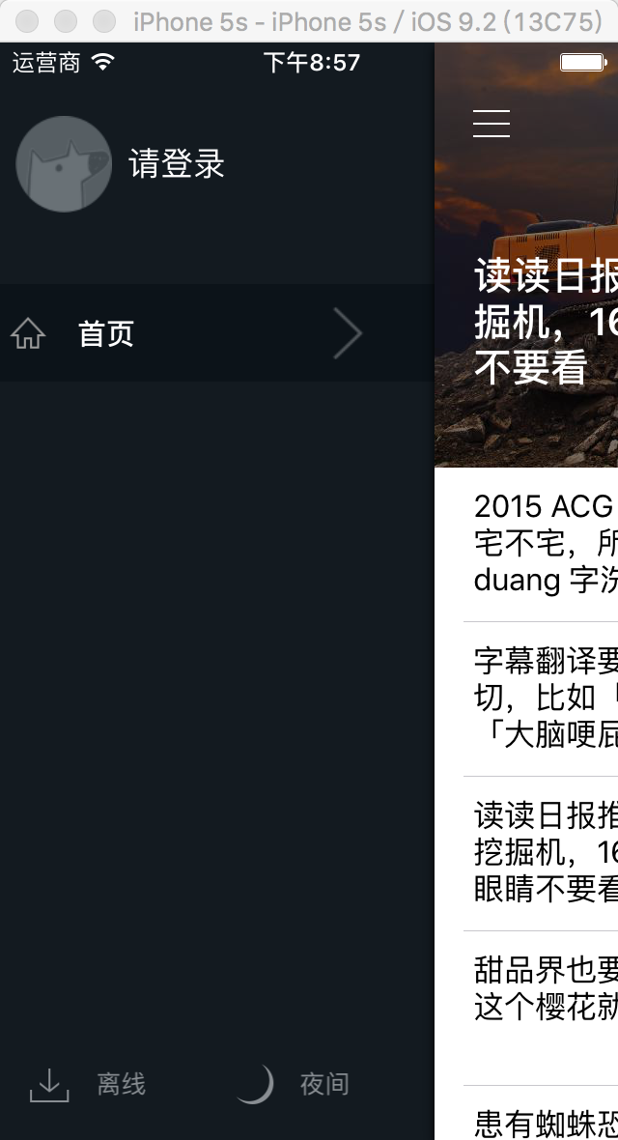
主页面
文章按日期分隔
左侧是抽屉式的侧边栏

Slide 6


文章页面
按照知乎日报的排版进型布局
点击图片能查看大图

Slide 7
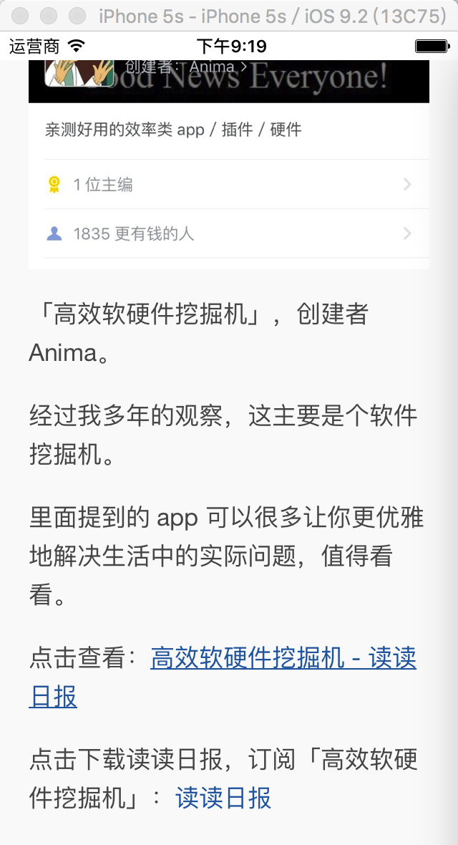
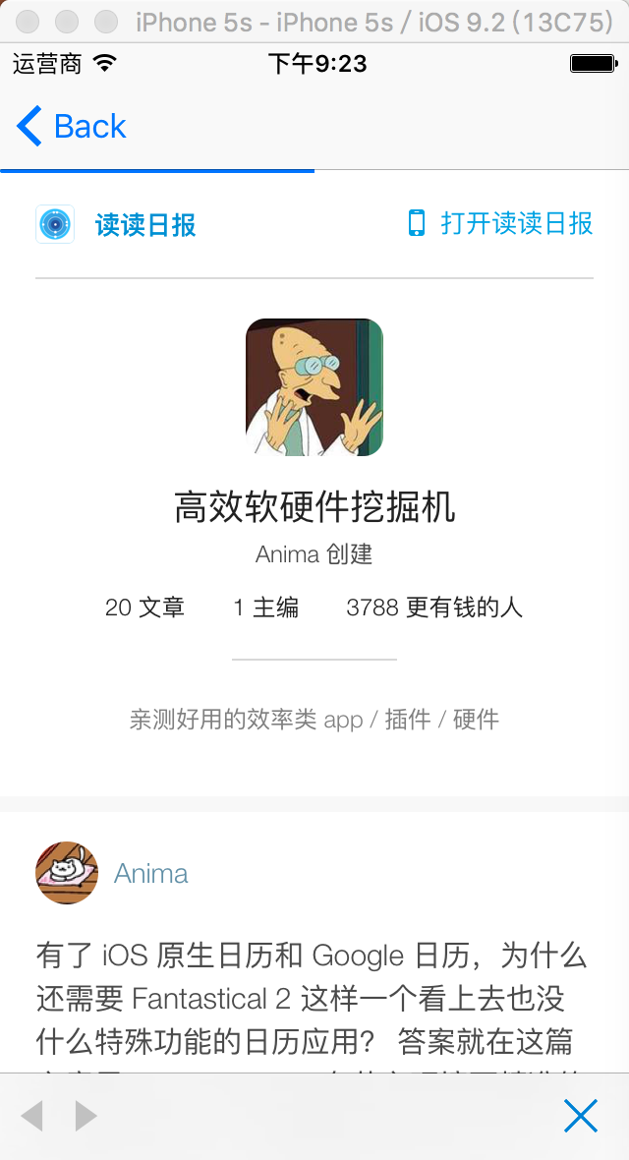
文章页面
点击文章中的超链接会用应用中的浏览器打开网页
该浏览器支持刷新和左右滑动手势，并且有进度条提示

Slide 8
谢谢！

